Slide 1

从 AOSC OS 浅谈
发行版社区的日常、雄心和无奈
包工、搅屎棍和大佬
白铭骢

Slide 2
初识 AOSC
几个初中生创立于 2011 年的“开发团队”
独立、兴趣志愿驱动的开源社区（社团）
  运作资料来自社区众筹、个人捐赠及企业单位赞助
  社区无挂靠单位、实体，也不留任何“闲钱”
“发行版社区”：安同 OS（或 AOSC OS）
  社区由用户及贡献者共同组成维护
  社区文化也由开发、维护和支持中形成的人际关系塑造和维持

Slide 3

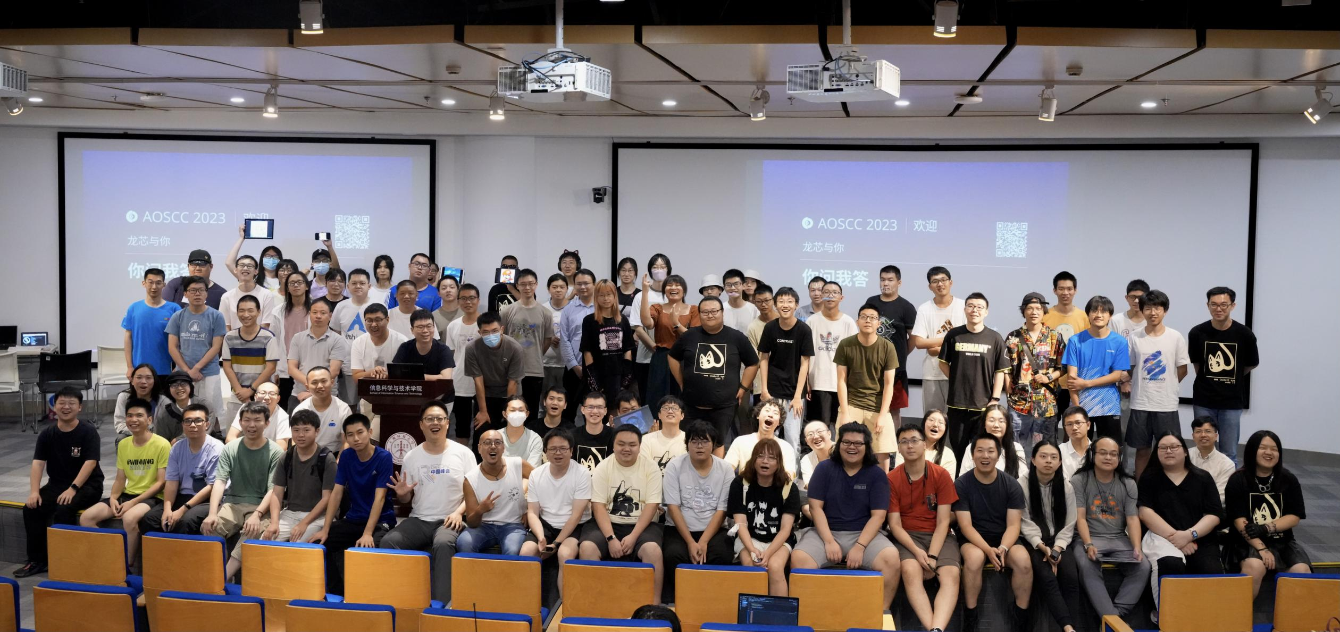

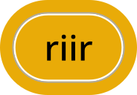

社区文化

Slide 4

安同 (AOSC) OS
与社区一同成长逾 12 年的小透明
基本定位
  面向个人设备的桌面发行版
  服务有一定 Linux 使用经验的用户
  支持多种架构且追求体验统一

Slide 5
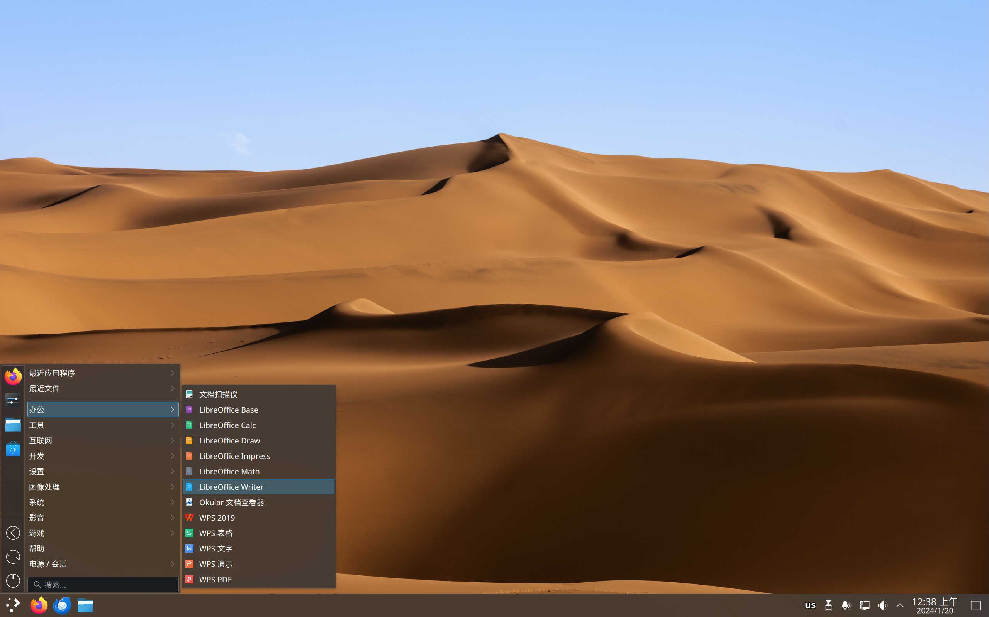

Slide 6
基本参数
支持七个主线架构，支持水平分三级
  其中 x86-64, AArch64 和龙架构为一级架构
官方仓库提供约 5000 个软件包
  使用 DPKG (.deb) 软件包，搭配 oma 管理前端
接入 AppImage/Flatpak/Snap 跨发行版生态
  玲珑生态支持已在计划之中
核心运行时每年一更，其余原则上滚动
  一个主分支，多个测试用“主题 (Topic) 仓库”

Slide 7
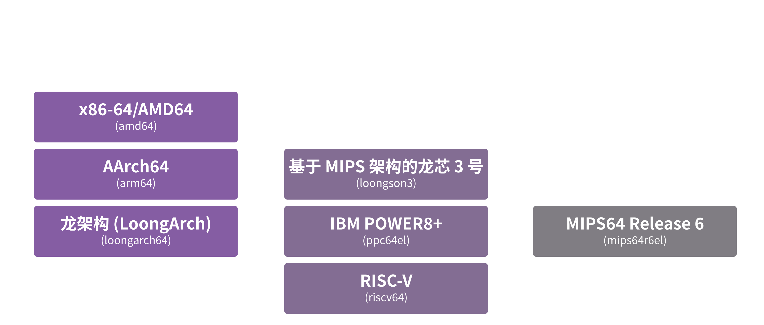
架构支持与分级

Slide 8
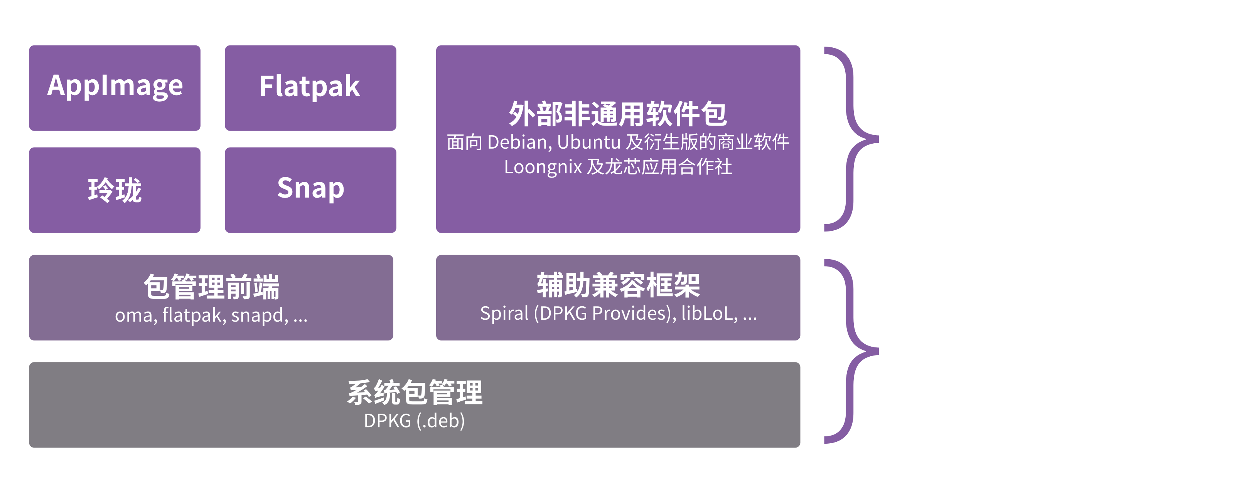
包管理与生态

Slide 9
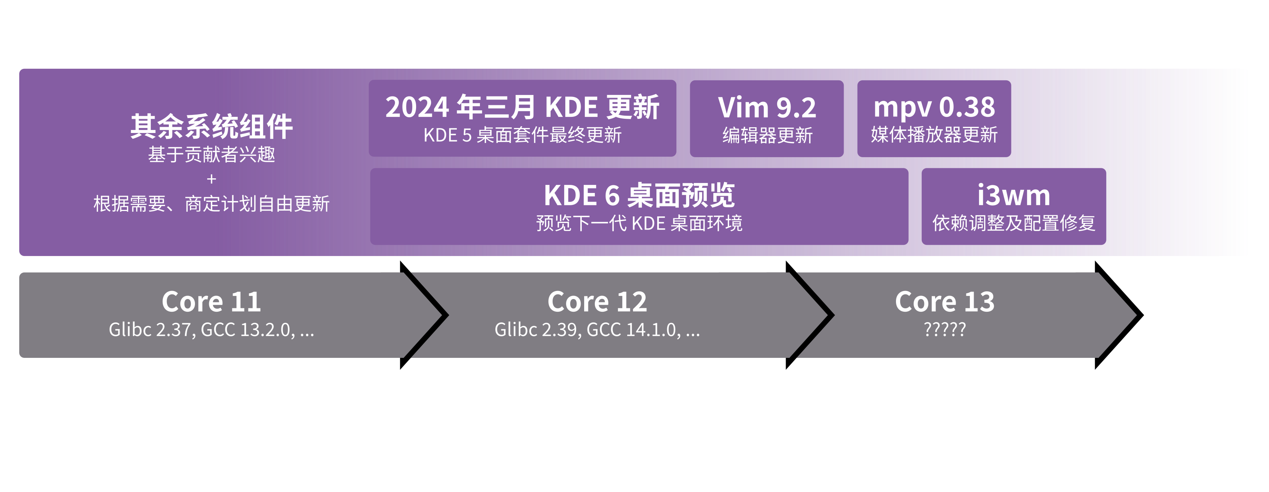
维护与迭代：版本规划

Slide 10
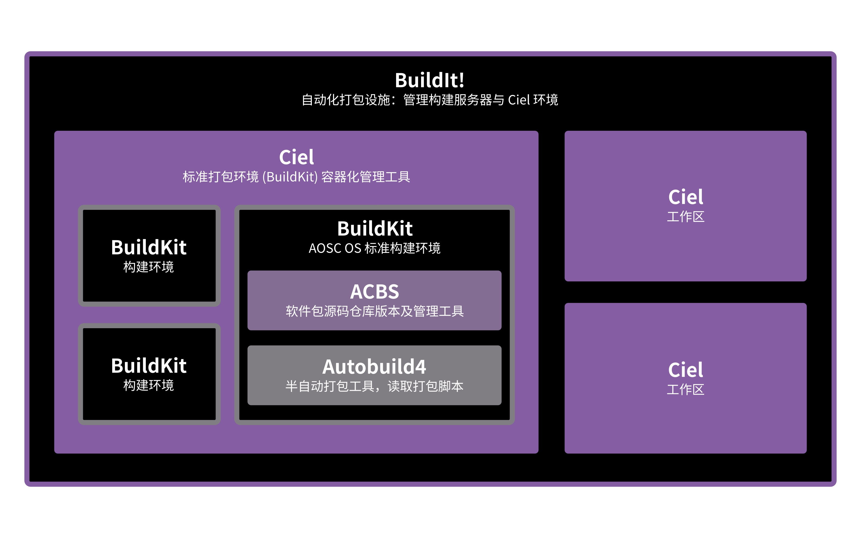
维护与迭代：工具链

Slide 11
特性？
“这个发行版的特性是什么呀？”
  说来话长，我先喊个口号
  简明、便捷、友好、通用
具体分析，对比定位

Slide 12
到具体中去（技术向）
部署便捷
  基本目标：插盘安装后开箱即用
细节调优
  通过小部分补丁和配置调优来提供尽可能好的体验
管理省心
  不拆分软件包并提供常用套件包
兼容性高
  通过 Spiral/libLoL 和 Flatpak/Snap/玲珑接入
  跨发行版生态

Slide 13
到具体中去（非技术向）
以人为本
  切换系统不是儿戏，体验更不以技术能力为转移
  工作准则：尊重用户的时间和需要
  引导、支持、交友，从用户到贡献者
    谁的能力不有限过？谁的能力现在不有限？
社交与信息网络
  发行版维护工作社会性极强
  追求与友好社区、院校企业单位等协作

Slide 14
安同 OS 的一席之地？
今天会上介绍的各大发行版各显神通
  Arch Linux：新鲜、刺激、爽快、个性化
  Debian：事实标准、高度稳定
  Deepin/UOS：产品级体验、产品级生态
  Gentoo：绝对灵活性、尊重用户选择
  NixOS：可复现、灵活部署
安同 OS 的答案：群众路线
  结合开箱即用、易用性，追求最大化兼容性
  友好积极地帮助用户搭建适合自己的工作环境
  充分利用社区的灵活性验证新思路和新技术

Slide 15
那么，代价是什么呢？
我们又有怎样的实践？

Slide 16
哲学时间？罢了——
个人：包工、搅屎棍和大佬
集体：日常、野心和无奈
安同 OS 的维护工作是……
  具体的、枯燥的、吃力不讨好的 (Thankless Job)
  社会性的、以人为本的、服务性强的
但是！这样的工作也是……
  验证和发挥个人能力和想法的好机会
  锻炼社交能力和建立行业关系的场所

Slide 17
包工、搅屎棍和大佬
维护社区发行版需要多种角色
  基本盘：打包、测试和修复/更新
  生产力：开发工具、自动化框架和网络基础设施
  沟通与管理：技术支持、宣传和内部会议记录等
  周边：补丁、上游化、本地化和美工等
包工、搅屎棍和大佬
  分工不同而已，分工明确且合理的项目可遇不可求
  社区试错成本低，有意愿即可尝试
  AOSC 追求低贡献者门槛，分工的同时追求信息透明

Slide 18
日常（美颜版）
每天
  软件包更新、修复和测试
  在各群组面向用户答疑、收集意见
  各类周边项目开发、测试和 RFC
  与各社区、企业（如近期的龙芯和芯动）沟通协作
每两周
  收集工作成果，编写和发布《安记冰室》
偶尔
  外宣和线下活动
  发布设备和服务众筹

Slide 19
日常（草台版）
每天
  催 Topic PR 审阅、满地找人读 RFC 文档、求人测应用
  为各类网络灵车事件吼网管，发用户的牢骚
  在 Discord 上开语音不务正业，吹水聊天
每两周
  发布约定时间前六小时开始赶《安记冰室》
  发布后吭哧吭哧修错别字
偶尔
  为 AOSCC 找不到场地烦恼

Slide 20
雄心
任性
  没有商业业绩压力，成本计算也趋于感性，工作
  方向的设定和调整上较为灵活
开放
  社区对志愿参与来者不拒，参与者也可以直接或
  间接参与工作（目的也可根据各自理解确定下来）
上心
  用爱发电与生产资料归属的关系
  志愿性参与，更想把事情做好

Slide 21
无奈
话语权
  社区长期宣发能力和条件不足，其诉求难以被理解
  在商业软件生态面前，社区发行版的用户算什么？
  社区与社区，大有不同！
法律实体和协议
  如何与商业公司讨论合作和授权？
巴士系数
  社区项目虽有集体名义，但长期依赖个人驱动力

Slide 22
冲向天花板？
天花板：在现有框架下最大化发展
发行版
  完善自动化设施，推进定期全库重构和质量检查
  通过 libLoL, Spiral 和各类生态搭建应用商店，解决痛点
  安装介质引入图形安装程序，并推动离线化安装
社区工作
  改进外宣模式，推进用户文档和视频教程制作
  增强与各学生社团、本地组织和其他开源社区的共进协作，
  继续保持与企业单位的沟通协作
  AOSCC 2024！

Slide 23
顺便画俩饼吧

Slide 24
应用商店
基本需求
  多生态接入，如官方软件 (AppStream) 、跨发行版生态（Flatpak/Snap/玲珑）、定点收集（官网）
  通过 Spiral 和 libLoL 等框架实现依赖兼容
理想化目标
  直观地提供分类、搜索和来源查询功能
  制定“兜底脚本”规范，替换 .deb 包中不兼容的
  脚本和安装位置等
  寻求与其他社区或单位合作共享数据和平台

Slide 25
文档和网站
基本需求
  配合新网站上线，编写用户向文档
理想化目标
  从现象和问题出发编写用户文档
    三步走：问题、解决方案和技术分析
  建立审核和编辑机制，允许用户提交教程和案例
  翻新关于系统项目、特性和维护机制的文档，方便用户了解安同 OS 或参与维护

Slide 26
离线安装介质
基本需求
  实现安装离线化，减少出错点并降低安装耗时
理想化目标
  将现有的几个系统版本作为 overlay SquashFS 或 EROFS 镜像包含在安装介质中
  安装程序可自动探测并允许指定自定义系统镜像（进而实现系统备份和恢复功能）

Slide 27
Windows 字体导入向导
基本需求
  解决各类文档文字版式不统一造成的互换问题
理想化目标
  用向导的形式方便用户导入 Windows 系统中的字体
  支持从 Windows 系统分区或 ISO 中提取文件
  调整 Fontconfig 保障导入后的外观体验稳定

Slide 28
Spiral 进化
基本需求
  提高与 Debian/Ubuntu 商用软件的兼容性
理想化目标
  通过 Contents 等 APT 元数据精确反查分包名
  自动标记 gir1.2-* 和 python-* 等分包名
  系统化测试各类第三方源兼容性
  oma 等包管理前端实现第三方来源软件提示

Slide 29
KDE 6 还是 DDE？
基本需求
  在后 KDE 5 时代为用户找到迁移最优解
  X11 => Wayland 迁移过程中保障兼容性和体验
  （尤其是输入法、缩放和音视频会议软件）
  接入玲珑生态后尽可能保障体验和规范兼容性
理想化目标
  持续考察 KDE 6 和 DDE 桌面环境演变
  以现有体验为蓝本制作 DDE 开箱配置作为比较

Slide 30








@AOSC-Dev
aosc.io
感谢各位！
t.me/aosc_main
@安同开源社区
@安同开源
公众号：安同开源

